Slide 1
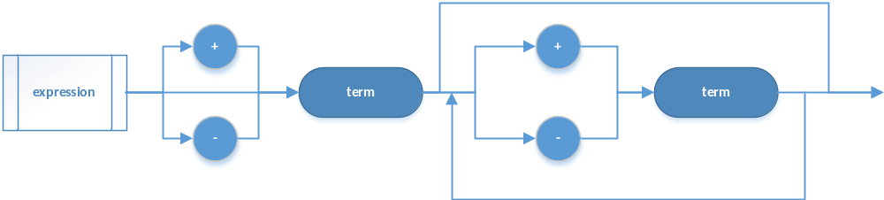
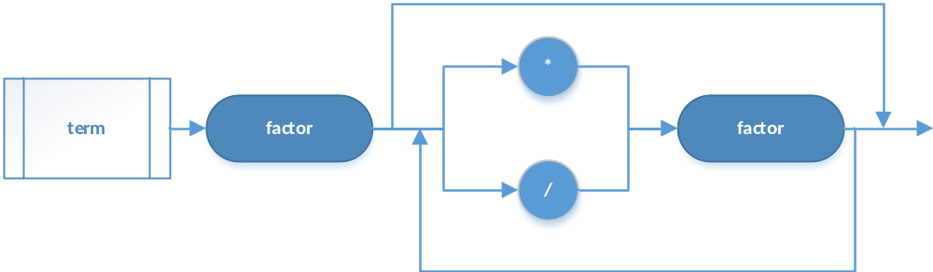
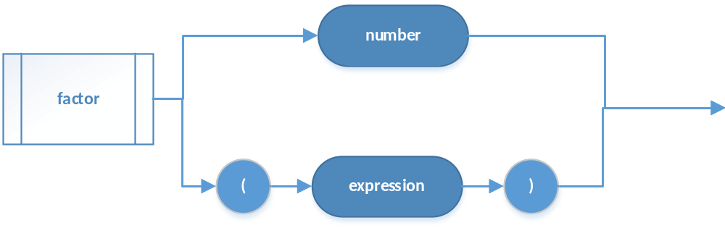

Slide 2
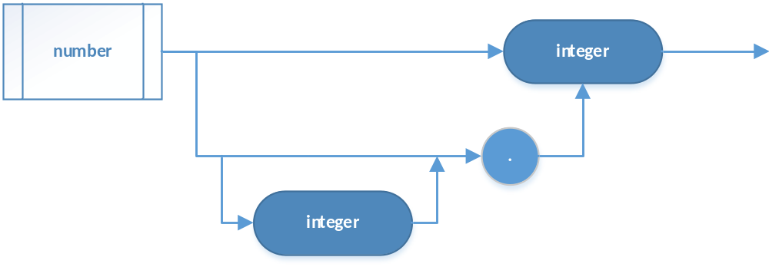
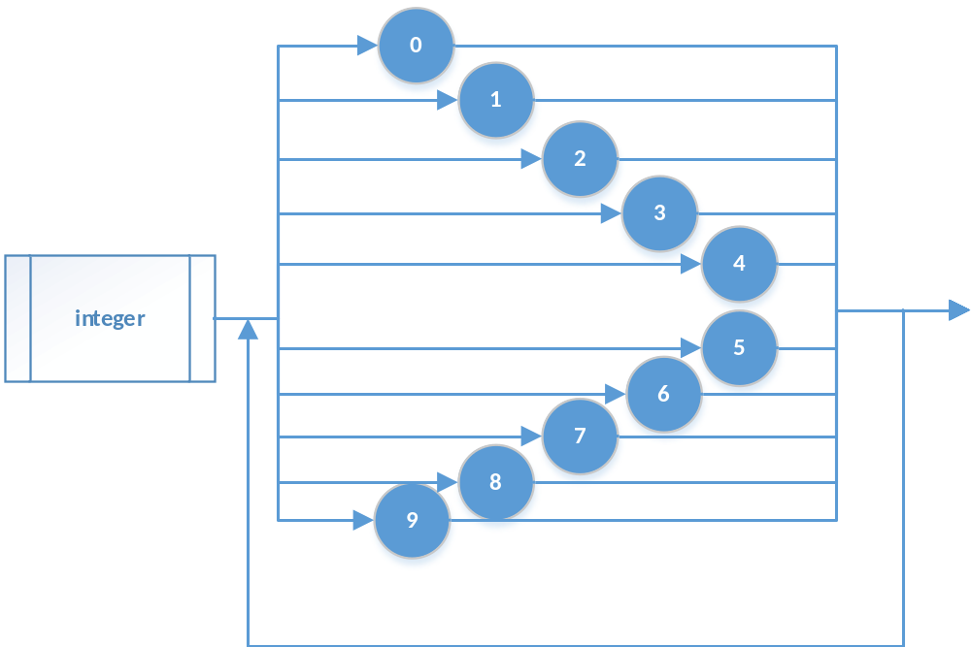

Slide 3
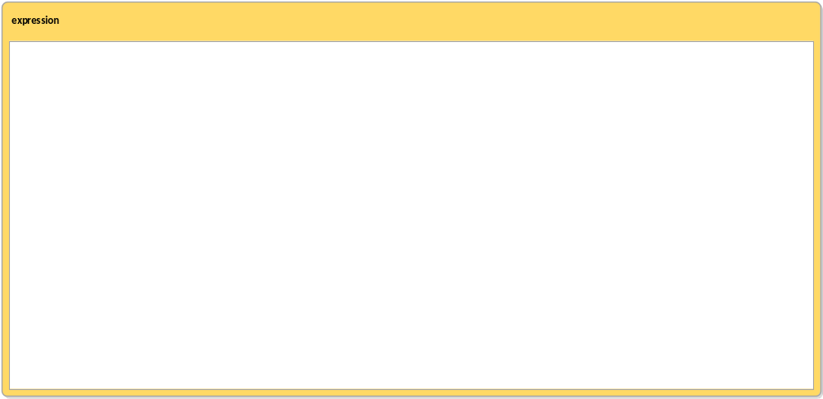




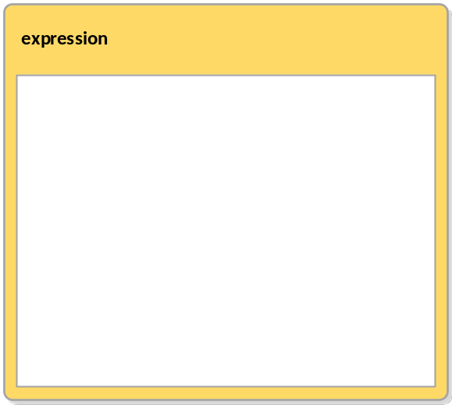

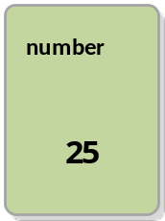
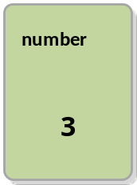
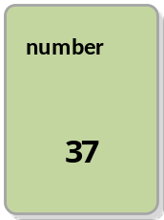







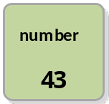
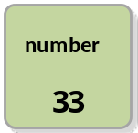
25+3/(43-33)-37
25+3/(43-33)-37
25+3/(43-33)-37
25+3/(43-33)-37
25+3/(43-33)-37
25+3/(43-33)-37
25+3/(43-33)-37
25+3/(43-33)-37
25+3/(43-33)-37
25+3/(43-33)-37
25+3/(43-33)-37
25+3/(43-33)-37

Slide 4
-25+3/(43-33)-(-37)
-
+
-
-
3
/
37
25
3
-
43
33

